Slide 1
TEČAJ RAČUNALNIŠKIH VEŠČIN
23. 8. 2021

Slide 2
3.1
Delo s slikami

Slide 3
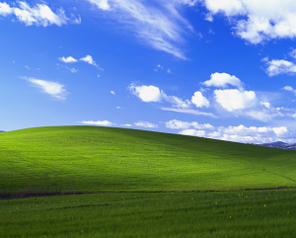
Sestava digitalne slike
Ločljivost (število pikslov)
3-kanalna barva
Prosojnost (včasih)

Slide 4
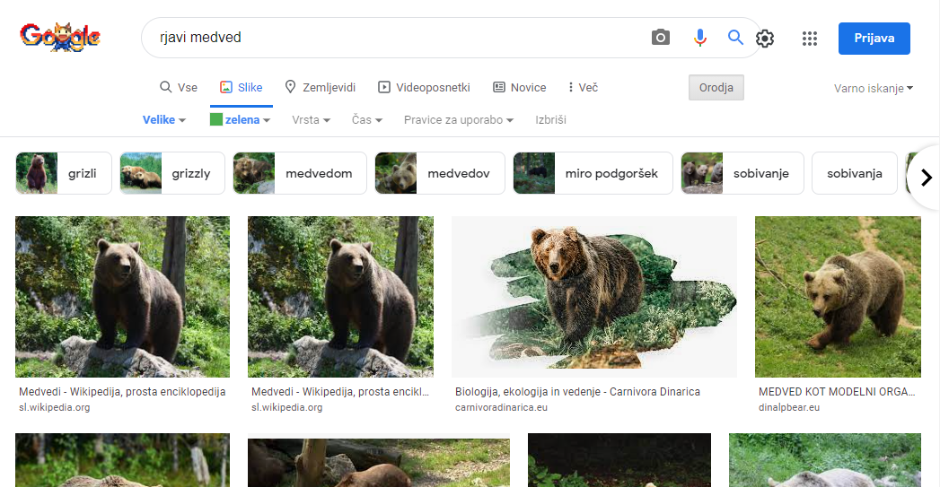
Iskanje slik
Iskalniki slik - Google, Bing…
Filtri za boljše rezultate
Navajanje virov!

Slide 5
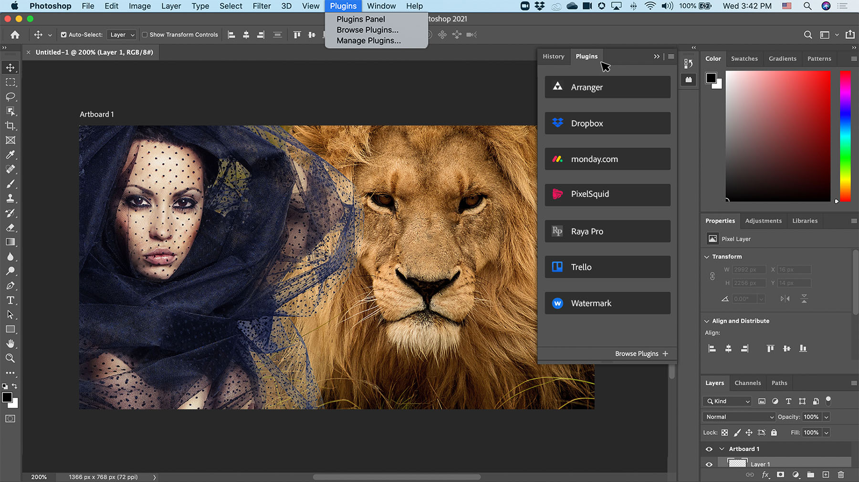
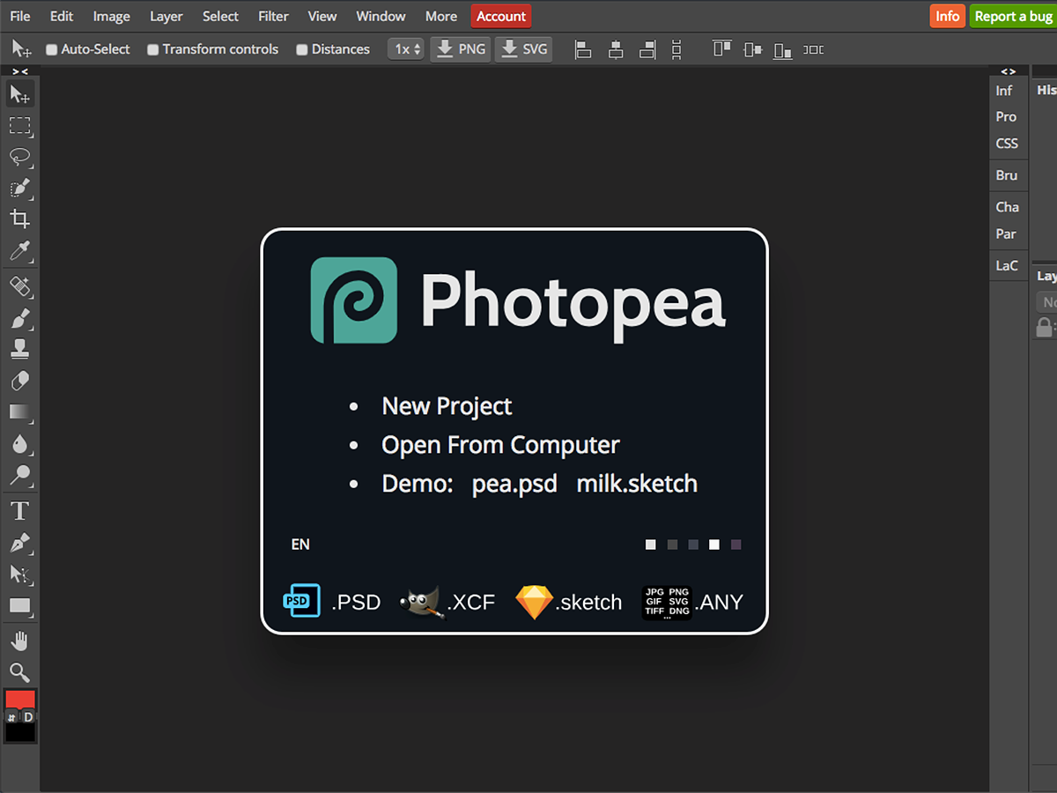
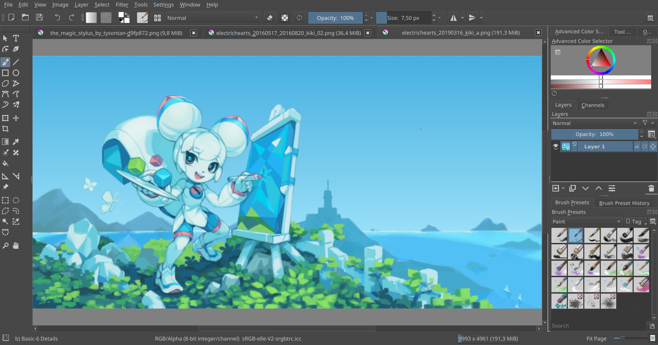
Napredni urejevalnik slik
Več plasti
Vektorski in rastrski deli
Filtri in simulacije

Slide 6
Izrez ozadja
Tri možnosti:
Ročno
Z računalniško asistenco
Samodejno

Slide 8
3.2
Pisarniški programi

Slide 9
Programski paketi
Microsoft Office (Word, Excel, PowerPoint)
LibreOffice (Writer, Calc, Impress)
Google (Docs, Sheets, Slides)

Slide 10
Pisarniški programi
Besedilo – seminarske naloge, poročila…
Prosojnice – predstavitve, projekcije…
Preglednice – analiza podatkov, računovodstvo
Podatkovne baze (Access/Base)
Diagrami (Visio/Draw)

Slide 11
3.3
Urejanje besedila

Slide 12
“Bogato” besedilo
Bogato besedilo zraven besedila vsebuje še strukturo in obliko
To je navadno besedilo.
To je bogato besedilo.

Slide 13
Oblika in Slogi
Ročno oblikovanje:
“ta beseda naj bo rdeče barve”
Spremembe moramo uveljaviti povsod
Oblikovanje slogov:
“vsak naslov naj bo rdeče barve”
Spremembe se uveljavijo samodejno

Slide 14
Osnovno oblikovanje znakov
Pisava, velikost
Barva ospredja, ozadja
Odebeljeno, poševno, podčrtano…

Slide 15
Osnovno oblikovanje odstavkov
Poravnava
Obroba in osenčenje
Naštevanje, alinee

Slide 16
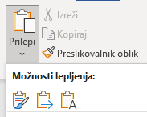
Lepljenje in oblikovanje
Besedilo se kopira z obliko in strukturo
Obliko lahko:
Sprejmete
Zavržete
Prilagodite

Slide 17
Slogi
Odstavki, naslovi, poudarki…
Samodejno posodobljen izgled
Samodajna kazala

Slide 18
Naslovi
1 TO JE NASLOV POGLAVJA
1.1 To je prva tema poglavja
1.1.1 Prva tema ima dve podtemi
1.1.2 To je druga podtema
1.2 To je druga tema poglavja
1.3 To je tretja tema poglavja
2 TO JE NASLOV DRUGEGA POGLAVJA

Slide 19
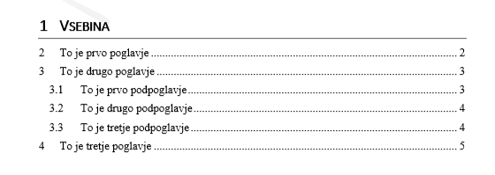
Kazalo
Sklici > Kazalo vsebine > Samodejno

Slide 21
Hvala za pozornost!
Vprašanja?
Kontakt:
miha@derp.si
derp.si/tecaj-2021-08

Slide 24
Nekaj ponudnikov

